Slide 1
Mechanika a molekulová fyzika
Tekutiny
Doc. RNDr. Petr Sládek, CSc.
Pedagogická fakulta
Masarykova Univerzita
Poříčí 7, 603 00 Brno
Pro potřeby přednášky zpracováno s využitím www.studopory.vsb.cz materialy html_files

Slide 2
Mechanika kapalných a plynných těles
Tekutiny
Kapaliny + Plyny
Z hlediska vnitřní struktury se od látek pevného skupenství liší tím, že jejich molekuly už nejsou vázány na neproměnné rovnovážné polohy, ale mohou se snadno navzájem volně pohybovat.
Mechanika tekutin, pro kapaliny označována jako hydromechanika a pro plyny jako aeromechanika, je část mechaniky, která se zabývá mechanickými vlastnostmi tekutin, studuje podmínky rovnováhy a zákonitosti pohybu tekutin a vzájemným působením tekutin s pevnými tělesy.

Slide 3
Tekutiny
Základní vlastností tekutin je snadná vzájemná změna polohy jejich molekul.
V důsledku své molekulární struktury mají tekutiny tyto nejvýznamnější
vlastnosti :
Jsou tekuté, to znamená, že nemají pevný tvar. Zaujmou vždy tvar nádoby, do které byly umístěny. Jsou snadno dělitelné.
Příčinou rozdílné tekutosti různých kapalin a plynů a odporu proti pohybu v nich je vnitřní tření (viskozita). Je vyvoláno vznikem tečných sil při pohybu molekul tekutiny. V rovnovážném stavu tekutiny, kdy jednotlivé části tekutiny jsou navzájem v klidu, jsou tyto tečné síly nulové.
Působením vnějších sil se zmenší objem tekutiny. Tuto vlastnost označujeme jako stlačitelnost. Kapaliny jsou velmi málo stlačitelné, plyny naproti tomu jsou hodně stlačitelné.

Slide 4
Kapaliny
Dalšími specifickými vlastnostmi kapalin jsou:
Na volném povrchu kapaliny v nádobě vytvářejí volnou hladinu. U kapaliny v klidu je volná hladina kolmá k tíhové síle. Při pohybu nádoby s kapalinou volný povrch nabývá takového tvaru, že výslednice vnějších sil a tíhové síly je v každém místě povrchu kolmá k volnému povrchu.
U kapalin se setkáváme s kapilárními jevy.
Ideální kapalina je bez vnitřního tření (je dokonale tekutá) a považujeme ji za nestlačitelnou. Zanedbáváme molekulární strukturu a považujeme ji za spojitou (kontinuum).

Slide 5
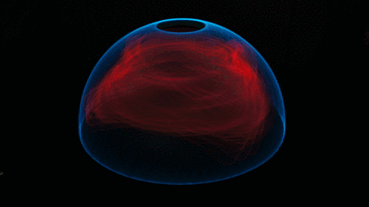
Plyny
Molekuly plynu se skládají z jednoho nebo několika atomů, mají různé tvary a rozměry. Za normálních podmínek jsou střední vzdálenosti mezi molekulami plynu ve srovnání s rozměry molekul velké. Pro tyto vzdálenosti jsou přitažlivé síly mezi molekulami malé a můžeme je zanedbat.
Ideální plyn považujeme rovněž za kontinuum, je bez vnitřního tření a je dokonale stlačitelný.

Slide 6
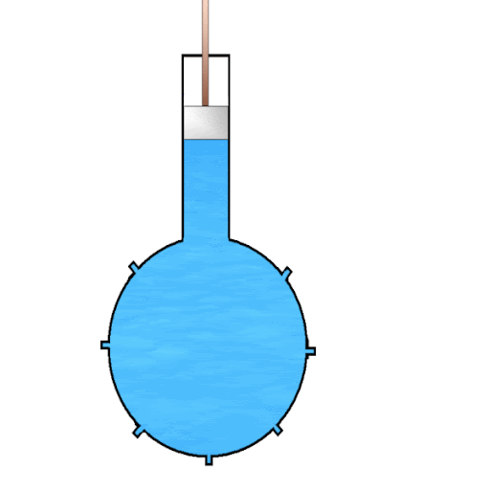
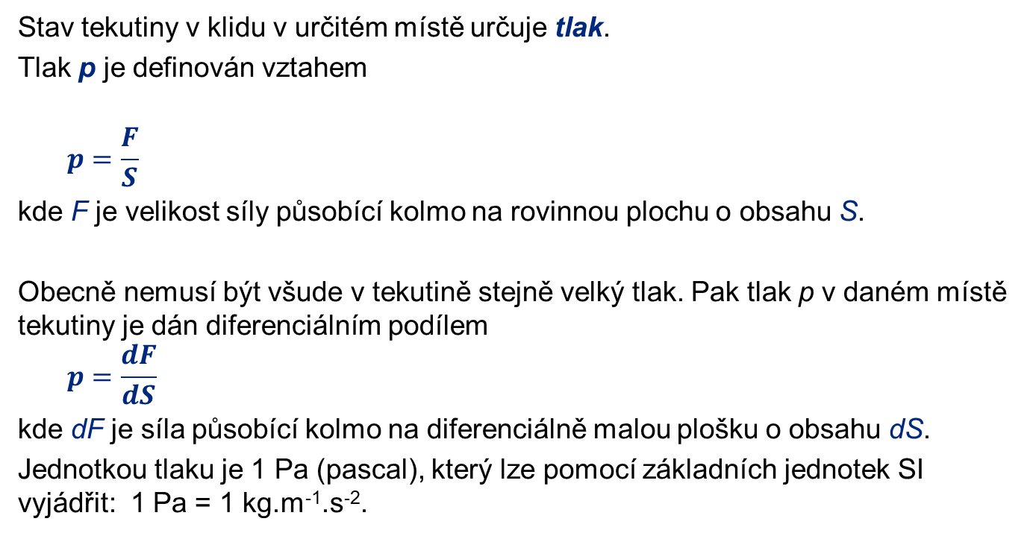
Tlak
Stav tekutiny v klidu v určitém místě určuje tlak.
Tlak p je definován vztahem
  $$p=\frac{F}{S}$$
kde F je velikost síly působící kolmo na rovinnou plochu o obsahu S.
Obecně nemusí být všude v tekutině stejně velký tlak. Pak tlak p v daném místě tekutiny je dán diferenciálním podílem
  $$p=\frac{dF}{dS}$$
kde dF je síla působící kolmo na diferenciálně malou plošku o obsahu dS.
Jednotkou tlaku je 1 Pa (pascal), který lze pomocí základních jednotek SI vyjádřit: 1 Pa = 1 kg.m⁻¹.s⁻².
Tlak v tekutině je jednoznačně určen svou hodnotou, je to skalární veličina.

Slide 7
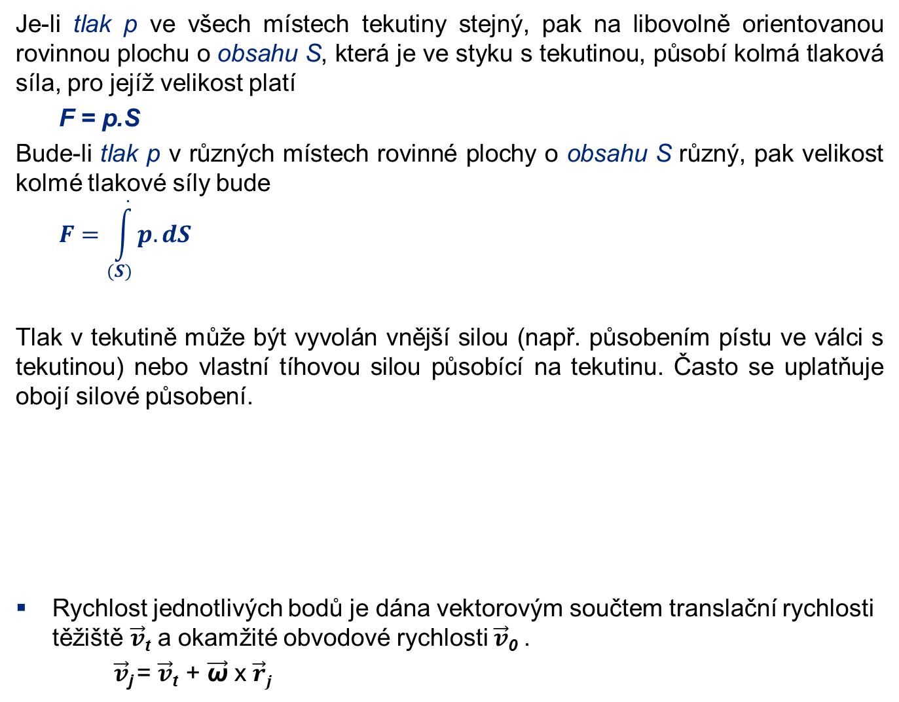
Tlak
Je-li tlak p ve všech místech tekutiny stejný, pak na libovolně orientovanou rovinnou plochu o obsahu S, která je ve styku s tekutinou, působí kolmá tlaková síla, pro jejíž velikost platí
  F = p.S
Bude-li tlak p v různých místech rovinné plochy o obsahu S různý, pak velikost kolmé tlakové síly bude
  $$F=\int_{(S)}^{.}{p.dS}$$
Tlak v tekutině může být vyvolán vnější silou (např. působením pístu ve válci s tekutinou) nebo vlastní tíhovou silou působící na tekutinu. Často se uplatňuje obojí silové působení.
Rychlost jednotlivých bodů je dána vektorovým součtem translační rychlosti těžiště $\vec{v}$_{t} a okamžité obvodové rychlosti $\vec{v}$₀ .
$\vec{v}$_{j} = $\vec{v}$_{t} + $\vec{\text{ω}}$ x $\vec{r}j$

Slide 8

Tlak
Pro tlak vyvolaný vnější silou platí známý Pascalův zákon:
  $$p=\frac{F}{S}=konst$$
Pascalova zákona se využívá
v hydraulických a pneumatických
zařízeních.
Objasníme si princip těchto zařízení.
$p=\frac{F1}{S1}=\frac{F2}{S2}$ a tedy pro S₂ > S₁ bude F₂ > F₁ .
Působí-li vnější síla o velikosti F na rovinnou plochu o obsahu S povrchu uzavřeného objemu tekutiny, vyvolá tato síla tlak p, který je ve všech místech tekutiny stejný.

Slide 9
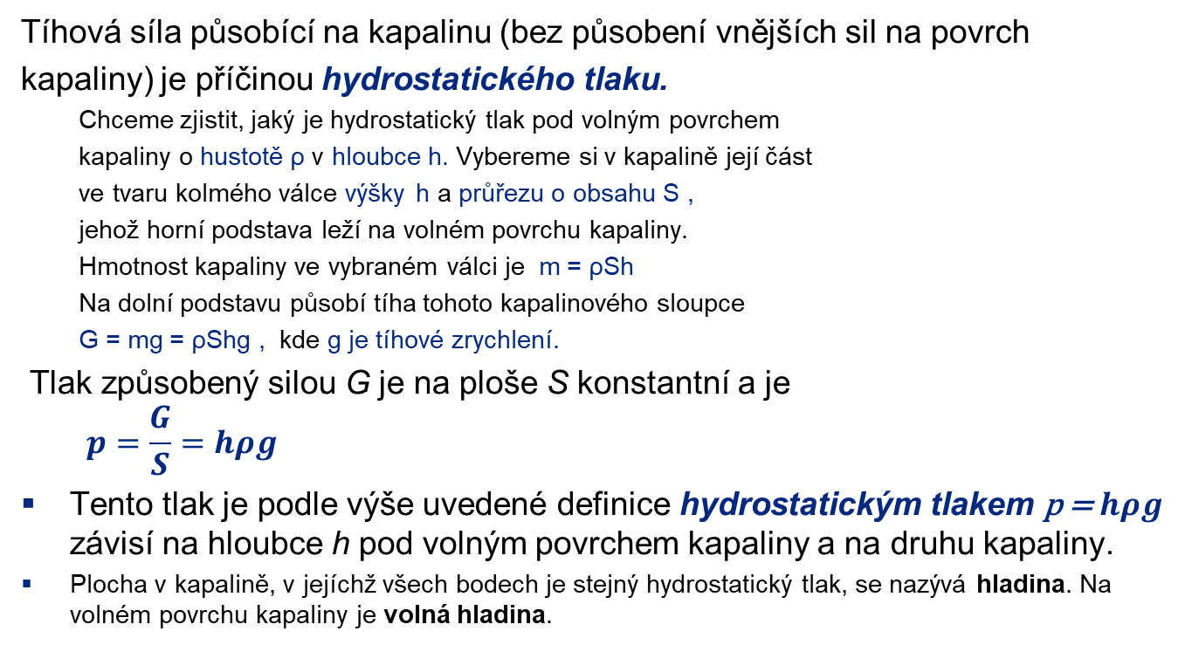
Hydrostatický a atmosférický tlak, vztlaková síla
Tíhová síla působící na kapalinu (bez působení vnějších sil na povrch
kapaliny) je příčinou hydrostatického tlaku.
  Chceme zjistit, jaký je hydrostatický tlak pod volným povrchem
  kapaliny o hustotě ρ v hloubce h. Vybereme si v kapalině její část
  ve tvaru kolmého válce výšky h a průřezu o obsahu S ,
  jehož horní podstava leží na volném povrchu kapaliny.
  Hmotnost kapaliny ve vybraném válci je m = ρSh
  Na dolní podstavu působí tíha tohoto kapalinového sloupce
  G = mg = ρShg , kde g je tíhové zrychlení.
Tlak způsobený silou G je na ploše S konstantní a je
  $$p=\frac{G}{S}=hρg$$
Tento tlak je podle výše uvedené definice hydrostatickým tlakem p = $hρg$ závisí na hloubce h pod volným povrchem kapaliny a na druhu kapaliny.
Plocha v kapalině, v jejíchž všech bodech je stejný hydrostatický tlak, se nazývá hladina. Na volném povrchu kapaliny je volná hladina.

Slide 10
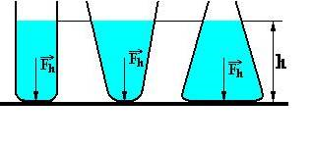
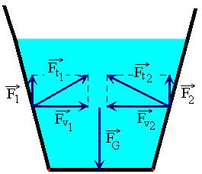
Hydrostatický a atmosférický tlak, vztlaková síla
Hydrostatický paradox (též hydrostatické paradoxon) je skutečnost, že hydrostatická tlaková síla na dno nádoby naplněné do stejné výšky stejnou kapalinou je vždy stejná bez ohledu na množství (objem, hmotnost) kapaliny.
Nádoby stejně vysoké se stejně velkým dnem se mohou lišit jedině tvarem, tlaková síla na dno však bude naprosto stejná.
Rozdíl mezi tíhou kapaliny a tlakovou silou kapaliny na dno je způsoben silou reakce stěn, která u rozšiřující se nádoby působí na kapalinu směrem šikmo vzhůru (kapalinu nadlehčuje), u zužující se nádoby působí na kapalinu šikmo dolů (kapalinu přitlačuje na dno).

Slide 11
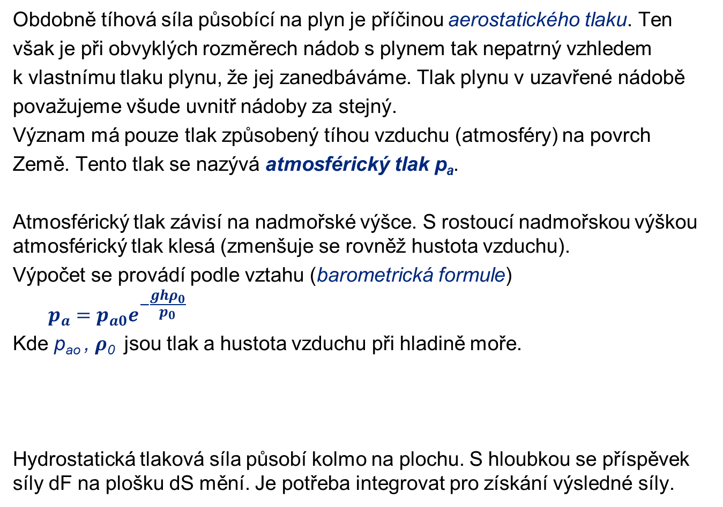
Hydrostatický a atmosférický tlak, vztlaková síla
Obdobně tíhová síla působící na plyn je příčinou aerostatického tlaku. Ten
však je při obvyklých rozměrech nádob s plynem tak nepatrný vzhledem
k vlastnímu tlaku plynu, že jej zanedbáváme. Tlak plynu v uzavřené nádobě
považujeme všude uvnitř nádoby za stejný.
Význam má pouze tlak způsobený tíhou vzduchu (atmosféry) na povrch
Země. Tento tlak se nazývá atmosférický tlak p_{a}.
Atmosférický tlak závisí na nadmořské výšce. S rostoucí nadmořskou výškou atmosférický tlak klesá (zmenšuje se rovněž hustota vzduchu).
Výpočet se provádí podle vztahu (barometrická formule)
  $$p_{a}=p_{a0}e^{−\frac{ghρ_{0}}{p_{0}}}$$
Kde p_{ao} , $ρ$₀ jsou tlak a hustota vzduchu při hladině moře.
Hydrostatická tlaková síla působí kolmo na plochu. S hloubkou se příspěvek síly dF na plošku dS mění. Je potřeba integrovat pro získání výsledné síly.

Slide 12
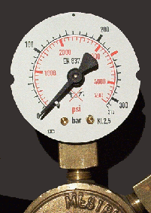
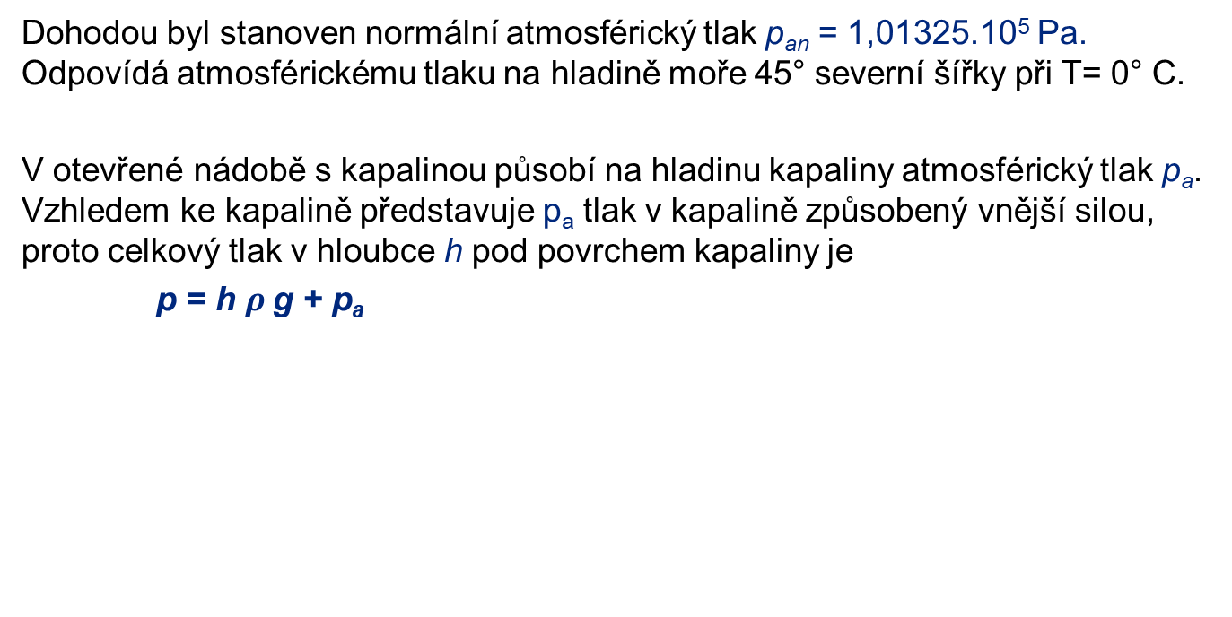
Hydrostatický a atmosférický tlak, vztlaková síla
Dohodou byl stanoven normální atmosférický tlak p_{an} = 1,01325.10⁵ Pa. Odpovídá atmosférickému tlaku na hladině moře 45° severní šířky při T= 0° C.
V otevřené nádobě s kapalinou působí na hladinu kapaliny atmosférický tlak p_{a}. Vzhledem ke kapalině představuje p_{a} tlak v kapalině způsobený vnější silou, proto celkový tlak v hloubce h pod povrchem kapaliny je
p = h $ρ﷮$g + p_{a}

Slide 13
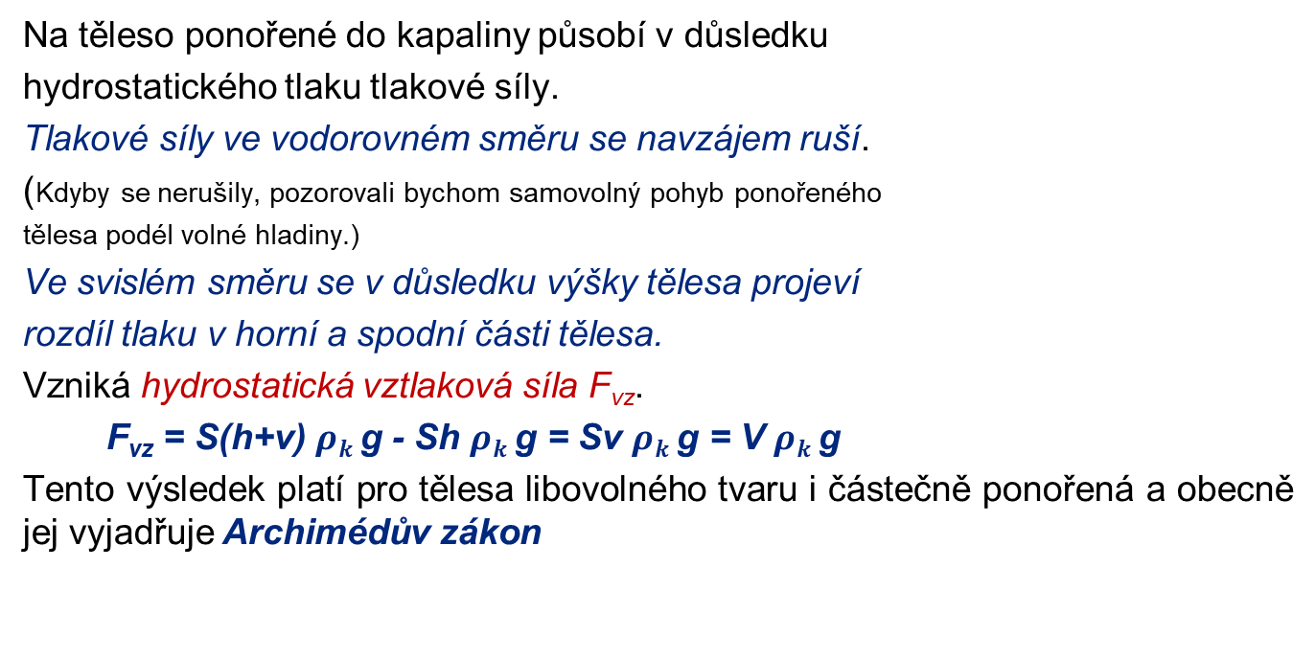
Hydrostatický a atmosférický tlak, vztlaková síla
Na těleso ponořené do kapaliny působí v důsledku
hydrostatického tlaku tlakové síly.
Tlakové síly ve vodorovném směru se navzájem ruší.
(Kdyby se nerušily, pozorovali bychom samovolný pohyb ponořeného
tělesa podél volné hladiny.)
Ve svislém směru se v důsledku výšky tělesa projeví
rozdíl tlaku v horní a spodní části tělesa.
Vzniká hydrostatická vztlaková síla F_{vz}.
  F_{vz} = S(h+v) $ρk﷮$g - Sh $ρk﷮$g = Sv $ρk﷮$g = V $ρk﷮$g
Tento výsledek platí pro tělesa libovolného tvaru i částečně ponořená a obecně jej vyjadřuje Archimédův zákon
Těleso ponořené do kapaliny je nadlehčováno hydrostatickou vztlakovou silou, jejíž velikost se rovná tíze kapaliny stejného objemu, jako je objem ponořené části tělesa.

Slide 14
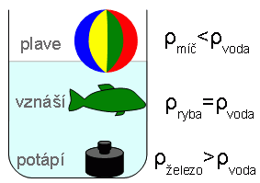
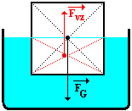
Hydrostatický a atmosférický tlak, vztlaková síla
Vyšetřeme, jak se chová těleso o objemu V a hustoty ρ, je-li zcela ponořeno
do kapaliny o hustotě ρ_{k} .
Na toto těleso působí současně tíhová síla F_{G} = Vρ g a vztlaková síla F_{vz} =V ρ_{k} g
Mohou nastat tři případy (hustoty ρ a ρ_{k} představují u nehomogenních těles a kapaliny průměrné hodnoty):
Pro F_{G} > F_{vz} je ρ > ρ_{k} a těleso klesá v kapalině ke dnu.
Pro F_{G} = F_{vz} je ρ = ρ_{k} a těleso se v kapalině vznáší.
Pro F_{G} < F_{vz} je ρ < ρ_{k} a těleso v kapalině stoupá a vynoří se částečně nad hladinu. Těleso v kapalině plove.
  Rovnováha nastane za podmínky Vρ g =V´ ρ_{k} g , kde V ′ je objem ponořené části tělesa.
Pozn.: I v plynech působí na tělesa vztlaková síla. Je třeba vzít v úvahu, že hustoty plynů jsou ve srovnání s kapalinami mnohem menší.

Slide 15
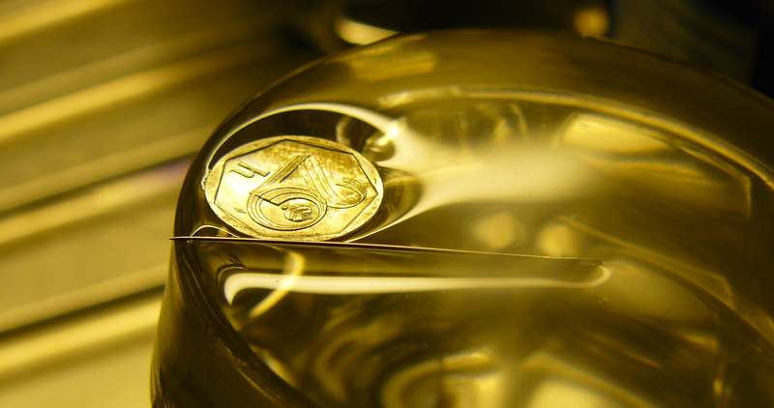
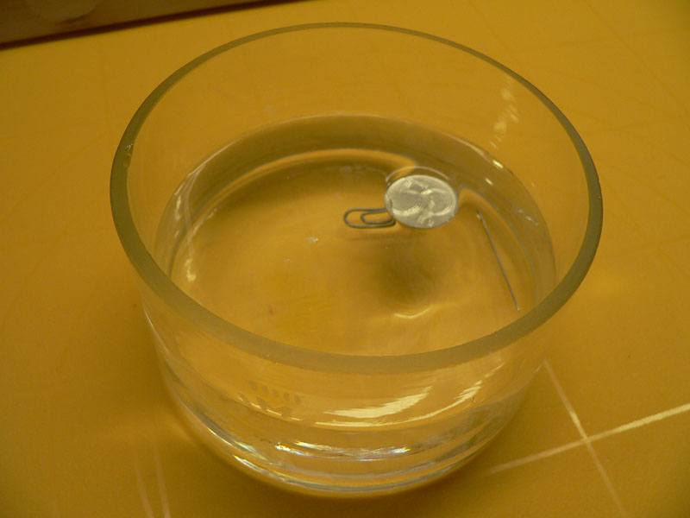
Povrchové napětí, kapilarita
Na rozdíl od plynů se kapaliny vyznačují malými vzdálenostmi mezi molekulami. Střední vzdálenosti molekul jsou řádově asi 0,1 nm, proto na sebe molekuly navzájem působí značnými přitažlivými silami. Tyto síly mají vliv na vlastnosti kapaliny, především na vlastnosti její povrchové vrstvy.
Položíme-li na volný povrch vody tenkou jehlu, sponku nebo minci, nepotopí se, i když mají větší hustotu. Povrch vody se prohne, jako by byl pružný.
Volný povrch kapaliny se chová obdobně jako tenká pružná blána.

Slide 16
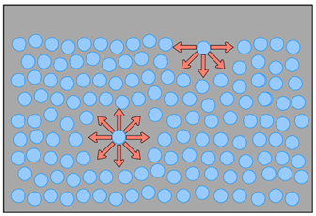
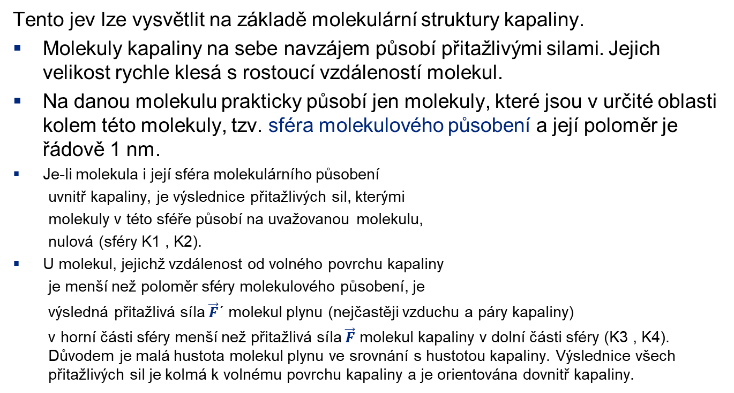
Povrchové napětí, kapilarita
Tento jev lze vysvětlit na základě molekulární struktury kapaliny.
Molekuly kapaliny na sebe navzájem působí přitažlivými silami. Jejich velikost rychle klesá s rostoucí vzdáleností molekul.
Na danou molekulu prakticky působí jen molekuly, které jsou v určité oblasti kolem této molekuly, tzv. sféra molekulového působení a její poloměr je řádově 1 nm.
Je-li molekula i její sféra molekulárního působení
  uvnitř kapaliny, je výslednice přitažlivých sil, kterými
  molekuly v této sféře působí na uvažovanou molekulu,
  nulová (sféry K1 , K2).
U molekul, jejichž vzdálenost od volného povrchu kapaliny
  je menší než poloměr sféry molekulového působení, je
  výsledná přitažlivá síla $\vec{F}$´ molekul plynu (nejčastěji vzduchu a páry kapaliny)
  v horní části sféry menší než přitažlivá síla $\vec{F}$ molekul kapaliny v dolní části sféry (K3 , K4). Důvodem je malá hustota molekul plynu ve srovnání s hustotou kapaliny. Výslednice všech přitažlivých sil je kolmá k volnému povrchu kapaliny a je orientována dovnitř kapaliny.

Slide 17
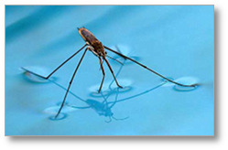
Povrchové napětí, kapilarita
Vrstva molekul, jejichž vzdálenost od volného povrchu kapaliny je menší než poloměr molekulového působení, se nazývá povrchová vrstva kapaliny.
Na každou molekulu ležící v povrchové vrstvě kapaliny působí sousední molekuly výslednou přitažlivou silou, která má směr dovnitř kapaliny.
Při posunutí molekuly z vnitřku kapaliny do její
povrchové vrstvy je nutno vykonat práci (proti
výsledné přitažlivé síle).
Proto mají molekuly v povrchové vrstvě větší
potenciální energii než by měly, kdyby se
nacházely uvnitř kapaliny.
Tento rozdíl se nazývá povrchová energie E_{pov}.
Je jednou ze složek vnitřní energie kapaliny, to vlastně potenciální energie mezimolekulárních sil.

Slide 18
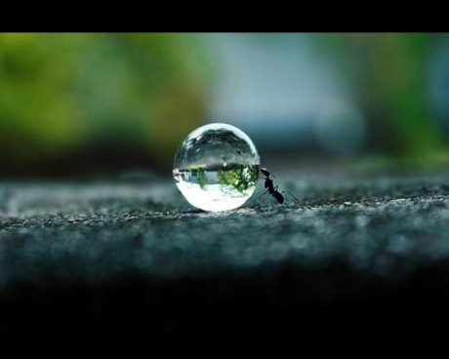
Povrchové napětí, kapilarita
Zvětší-li se povrch kapaliny daného objemu, vzroste její povrchová energie.
Pokud zvolíme povrchovou energii nulovou při nulovém povrchu, pak
E_{pov} = σS ,
kde S je velikost povrchu a konstanta úměrnosti σ se nazývá povrchové napětí. Pro vodu σ = 0,073 N/m (J/m²).
Kapalina daného objemu nabývá vždy takového tvaru, aby obsah jejího povrchu byl nejmenší, a tím byla minimální povrchová energie. Při daném objemu má ze všech geometrických útvarů nejmenší obsah povrch koule.
Proto volné kapky (např. mlhy nebo malé kapky rtuti) mají kulový tvar.
Přiblížíme-li k sobě dvě malé kapky na vodorovné podložce tak, aby se dotkly, splynou. Vzniklá kapka má obsah povrchu menší než součet obsahů povrchů jednotlivých kapek.
Protože povrchová vrstva (membrána) se snaží stáhnout se na co nejmenší velikost, je v ní napětí, které jsme již dříve označili jako povrchové napětí σ.

Slide 19
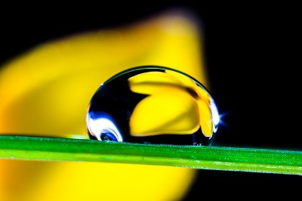
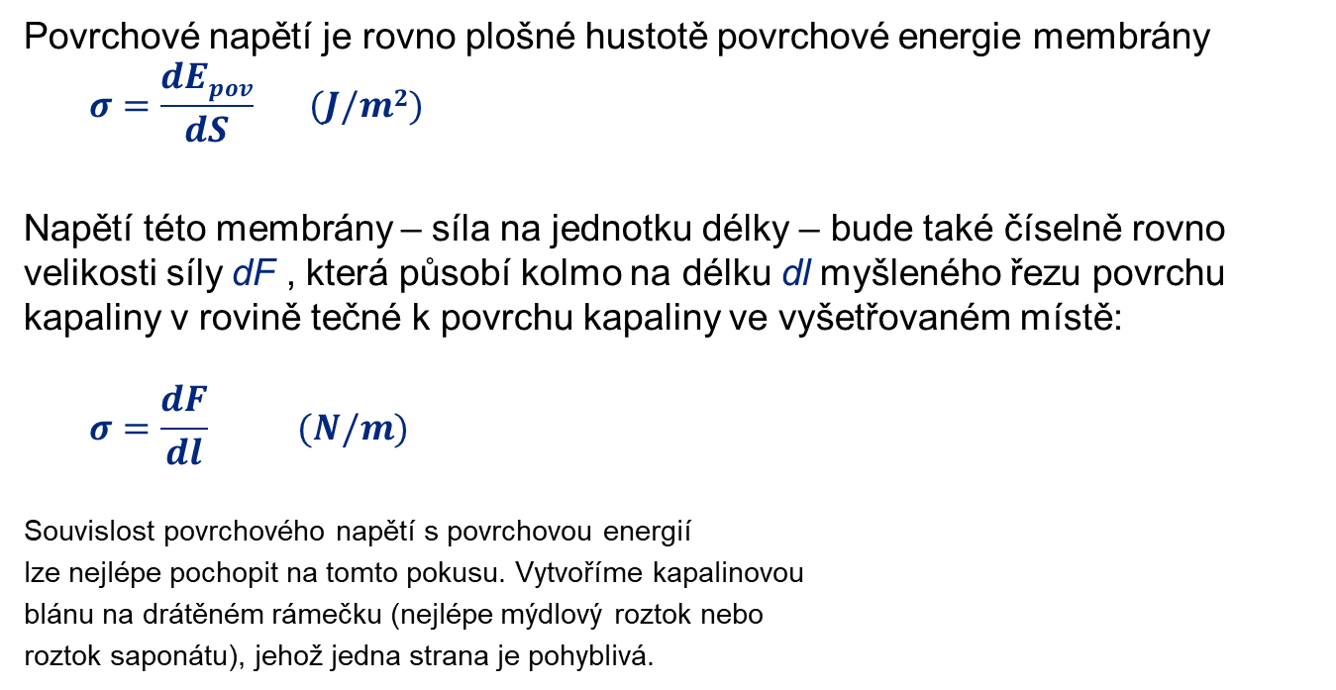
Povrchové napětí, kapilarita
Povrchové napětí je rovno plošné hustotě povrchové energie membrány
  $$σ=\frac{dEpov}{dS} (J/m2)$$
Napětí této membrány – síla na jednotku délky – bude také číselně rovno velikosti síly dF , která působí kolmo na délku dl myšleného řezu povrchu kapaliny v rovině tečné k povrchu kapaliny ve vyšetřovaném místě:
  $$σ=\frac{dF}{dl} (N/m)$$
Souvislost povrchového napětí s povrchovou energií
lze nejlépe pochopit na tomto pokusu. Vytvoříme kapalinovou
blánu na drátěném rámečku (nejlépe mýdlový roztok nebo
roztok saponátu), jehož jedna strana je pohyblivá.

Slide 20
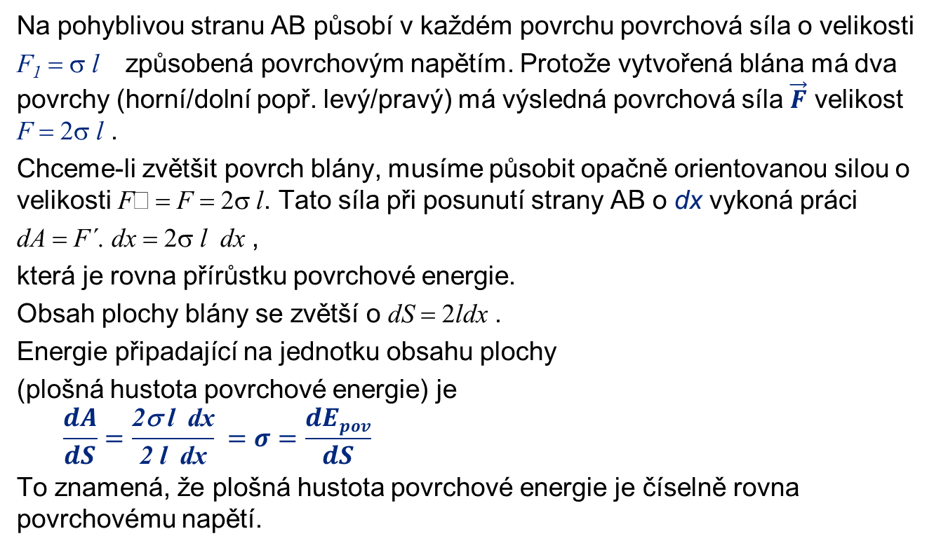
Povrchové napětí, kapilarita
Na pohyblivou stranu AB působí v každém povrchu povrchová síla o velikosti
F₁ = σ l způsobená povrchovým napětím. Protože vytvořená blána má dva povrchy (horní/dolní popř. levý/pravý) má výsledná povrchová síla $\vec{F}$ velikost F = 2σ l .
Chceme-li zvětšit povrch blány, musíme působit opačně orientovanou silou o velikosti F′ = F = 2σ l. Tato síla při posunutí strany AB o dx vykoná práci
dA = F´. dx = 2σ l dx ,
která je rovna přírůstku povrchové energie.
Obsah plochy blány se zvětší o dS = 2ldx .
Energie připadající na jednotku obsahu plochy
(plošná hustota povrchové energie) je
  $$\frac{dA}{dS}=\frac{\text{2}\text{s} \text{l} \text{dx}}{\text{2} \text{l} \text{dx}} =σ=\frac{dEpov}{dS}$$
To znamená, že plošná hustota povrchové energie je číselně rovna povrchovému napětí.

Slide 21
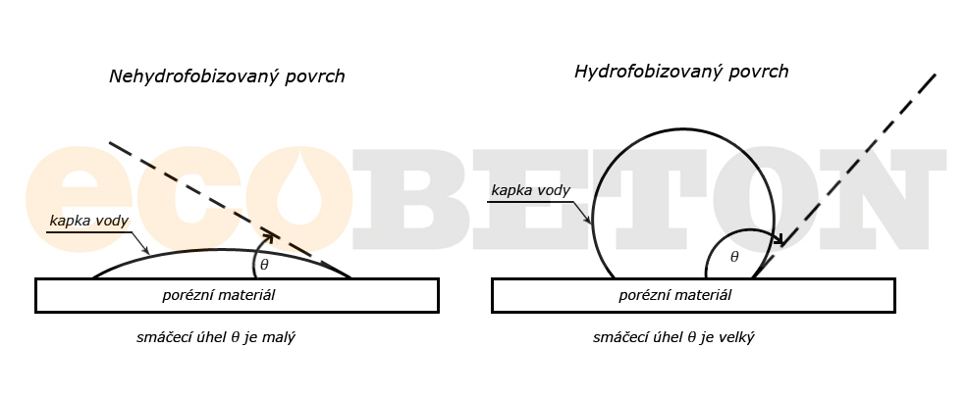
Povrchové napětí, kapilarita
Povrchové napětí závisí na druhu kapaliny a prostředí nad volným povrchem kapaliny.
S rostoucí teplotou povrchové napětí kapaliny (vůči danému prostředí) klesá.
Povrchové napětí kapaliny z chemicky čisté látky značně ovlivňují příměsi v kapalině.

Slide 22
Povrchové napětí, kapilarita
Důsledkem vlastností povrchové vrstvy kapaliny je, že volný povrch kapaliny se u stěn nádoby zakřiví.
Nalijeme-li do skleněné nádoby vodu zjistíme, že u stěny je povrch vody dutý (Obr.2.1.-12). Podobně se chová líh ve skleněné nádobě nebo rtuť v měděné nádobě. Říkáme, že v těchto případech kapalina smáčí stěny nádoby.
Nalijeme-li do skleněné nádoby rtuť, je u stěny povrch kapaliny vypuklý. V tomto případě kapalina stěny nádoby nesmáčí.

Slide 23
Povrchové napětí, kapilarita
Zakřivení volného povrchu kapaliny je způsobeno tím, že molekuly kapaliny, které jsou na jejím volném povrchu a současně v blízkosti stěny nádoby nebo jiného pevného tělesa, vzájemně působí nejen mezi sebou, ale také s částicemi pevného tělesa a plynu nad volným povrchem kapaliny.

Slide 24
Povrchové napětí, kapilarita
Kapalina se nachází v rovnovážném stavu, je-li výsledná síla kolmá k volnému povrchu kapaliny. Proto se u stěn nádoby vytváří zakřivený povrch.
Jestliže síla směřuje ven z kapaliny, pak volný povrch kapaliny u stěn nádoby je dutý (kapilární elevace).
Jestliže síla směřuje dovnitř kapaliny, je volný povrch vypuklý (kapilární deprese).

Slide 25
Povrchové napětí, kapilarita
Úhel ϑ , který svírá povrch kapaliny s povrchem stěny, nazýváme stykový úhel. Je-li ϑ = 0, kapalina dokonale smáčí stěny, je-li ϑ =π , kapalina dokonale nesmáčí stěny.
Pro skutečné kapaliny je 0 <ϑ < π/2 pro kapaliny, které smáčí stěny nádoby
    π/2 <ϑ < π pro kapaliny, které nesmáčí stěny.

Slide 26
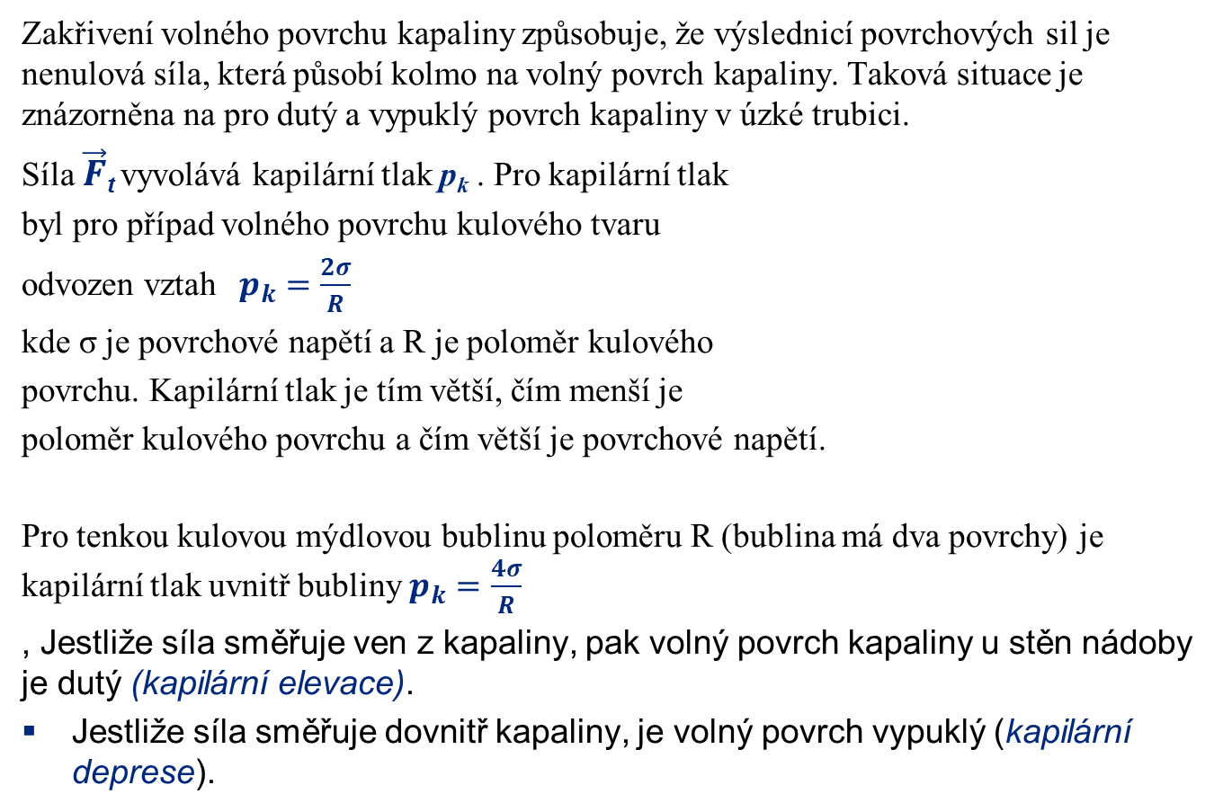
Povrchové napětí, kapilarita
Zakřivení volného povrchu kapaliny způsobuje, že výslednicí povrchových sil je nenulová síla, která působí kolmo na volný povrch kapaliny. Taková situace je znázorněna na pro dutý a vypuklý povrch kapaliny v úzké trubici.
Síla $\vec{F}$_{t} vyvolává kapilární tlak p_{k} . Pro kapilární tlak
byl pro případ volného povrchu kulového tvaru
odvozen vztah$p_{k}=\frac{2σ}{R}$
kde σ je povrchové napětí a R je poloměr kulového
povrchu. Kapilární tlak je tím větší, čím menší je
poloměr kulového povrchu a čím větší je povrchové napětí.
Pro tenkou kulovou mýdlovou bublinu poloměru R (bublina má dva povrchy) je kapilární tlak uvnitř bubliny $p_{k}=\frac{4σ}{R}$
, Jestliže síla směřuje ven z kapaliny, pak volný povrch kapaliny u stěn nádoby je dutý (kapilární elevace).
Jestliže síla směřuje dovnitř kapaliny, je volný povrch vypuklý (kapilární deprese).

Slide 27
Povrchové napětí, kapilarita
Důsledkem kapilárního tlaku je v úzkých trubicích – kapilárách jev, který se nazývá kapilarita. Taková situace je znázorněna na pro dutý a vypuklý povrch kapaliny v úzké trubici.
U kapalin smáčejících stěny kapiláry se volná hladina kapaliny v kapiláře zvýší. Jev nazýváme kapilární elevace.
U kapalin nesmáčejících stěny kapiláry dochází ke snížení volné hladiny
v kapiláře – kapilární depresi.

Slide 28
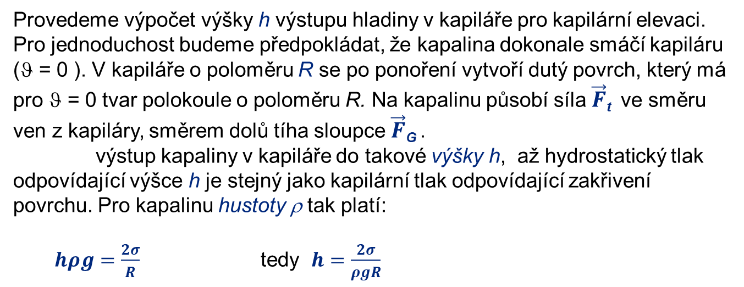
Povrchové napětí, kapilarita
Provedeme výpočet výšky h výstupu hladiny v kapiláře pro kapilární elevaci. Pro jednoduchost budeme předpokládat, že kapalina dokonale smáčí kapiláru (ϑ = 0 ). V kapiláře o poloměru R se po ponoření vytvoří dutý povrch, který má pro ϑ = 0 tvar polokoule o poloměru R. Na kapalinu působí síla $\vec{F}$_{t} ve směru ven z kapiláry, směrem dolů tíha sloupce $\vec{F}$_{G} .
výstup kapaliny v kapiláře do takové výšky h, až hydrostatický tlak odpovídající výšce h je stejný jako kapilární tlak odpovídající zakřivení povrchu. Pro kapalinu hustoty ρ tak platí:
  $hρg=\frac{2σ}{R}$ tedy $h=\frac{2σ}{ρgR}$

Slide 29
Zdroje:
http://vyuka.jihlavsko.cz/veliciny/index.htm
http://if.vsb.cz/bf/35.html
https://sk.wikipedia.org/wiki/Tlak
https://thumbs.gfycat.com/FakeMasculineHuemul-size_restricted.gif

